Slide 1
Информация и информационные процессы
Понятие «информации».
Виды информации.
Свойства информации
Единицы измерения информации.
Хранение информации; выбор способа хранения информации.
Поиск и систематизация информации.
Информационные процессы.
Классификация информационных процессов.

Slide 2
Самостоятельная работа
Информация – это …
Информатика изучает …
500 дискет по 1 Мб содержат больше информации, чем 1 Гб. Утверждение верно или нет? Почему?
1 фильм «весит» 700 Мб. На винчестер объемом 1 Тб войдет не больше…. Фильмов.
Каким образом животные получают информацию, например, собака?

Slide 3
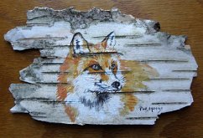
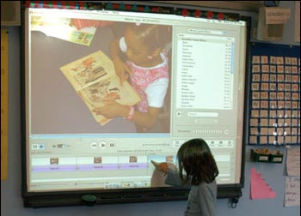

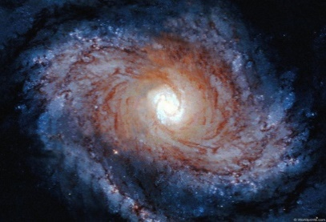
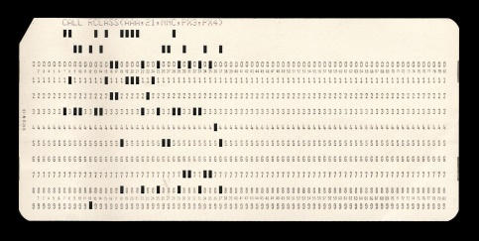


Хранение информации
Носитель информации — среда для записи и хранения информации.
любой материальный предмет (бумага, камень, дерево, стол, классная доска, звездная пыль, мусор на полу и т. д.);
волны различной природы: акустическая (звук), электромагнитная (свет, ра­диоволна), гравитационная (давление, притяжение) и т. д.;
вещество в различном состоянии: концентрация молекул в жидком растворе, температура и давление газа и т. д.
Машинные носители информации: перфоленты, перфокарты, магнитные ленты, магнитные диски, оптические диски и т. д.
Информация всегда связана с материальным носителем

Slide 4
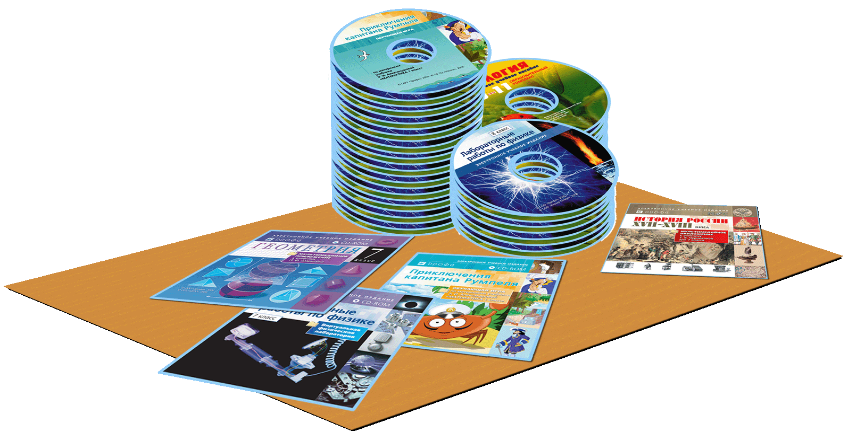
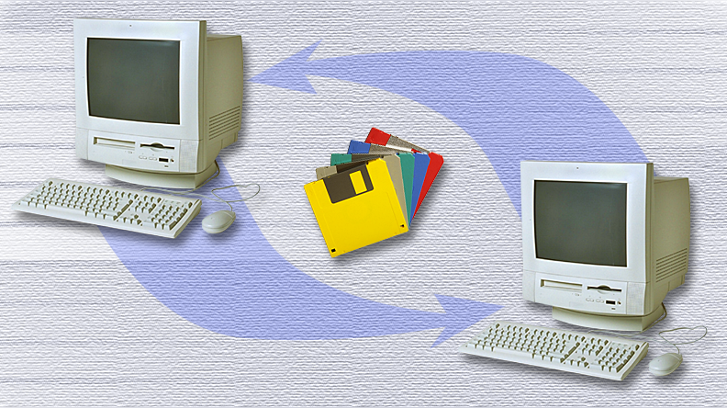
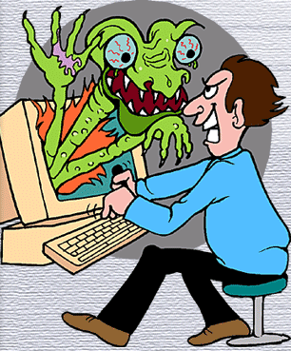
Информационные процессы
Информационные процессы - процессы сбора, обработки, накопления, хранения, поиска и распространения информации
(ФЗ "Об информации, информационных технологиях и защите информации" от 8 июля 2006 г.)
Информация проявляется именно в информационных процессах

Slide 5
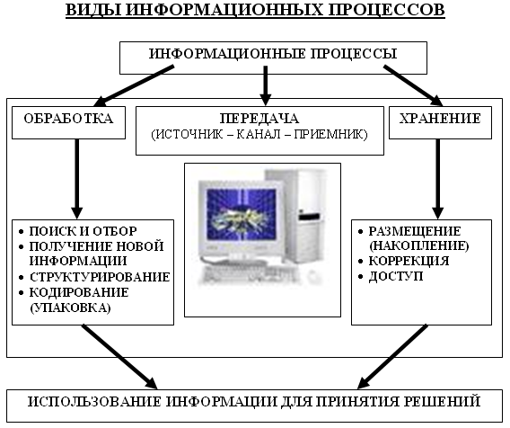
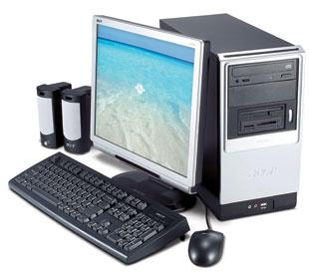
https://www.youtube.com/watch?v=3Dgv958Zcto (ЦОД – 8 мн)

Slide 6
Информационные технологии
Основные определения
Информационные технологии
Информационное общество
Этапы развития ИО
Информационная культура
https://www.youtube.com/watch?v=zMO0nCQYjUc (Информационное общество – 9 мин)

Slide 7


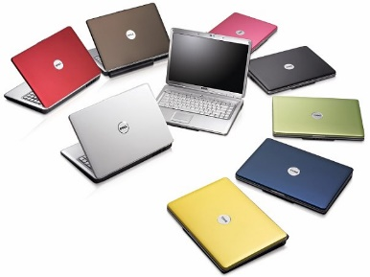


Основные определения
Компьютер - устройство или система, способное выполнять заданную, чётко определённую изменяемую последовательность операций.
Информатизация – процесс, при котором создаются условия, удовлетворяющие потребностям любого человека в получении необходимой информации
Компьютеризация – процесс оснащения компьютерной техникой
Цифровизация - это повсеместное внедрение цифровых технологий в различные сферы жизни

Slide 8



Основные определения
информационные технологии - процессы, методы поиска, сбора, хранения, обработки, предоставления, распространения информации и способы осуществления таких процессов и методов
информационная система - совокупность содержащейся в базах данных информации и обеспечивающих ее обработку информационных технологий и технических средств;
Цифровые технологии (англ. Digital technology) — технологии, которые основаны на представлении сигналов дискретными полосами
аналоговых уровней, а не в виде непрерывного спектра.

Slide 9
Информационные технологии
подготовка документов
поиск информации
телекоммуникации (сети, Интернет, электронная почта)
автоматизированные системы управления (АСУ)
системы автоматизированного проектирования (САПР)
геоинформационные системы (на основе карт, снимков со спутника)
обучение
  электронные учебники
  компьютерные тренажеры
  дистанционное обучение (через Интернет)
9

Slide 10








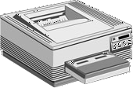
Информационные технологии
АСУ, ИС
сервер, база данных
Поликлиника
Главный врач
регистратура
рабочие места
врача, медсестры, лаборанта
Медицинское оборудование

Slide 11
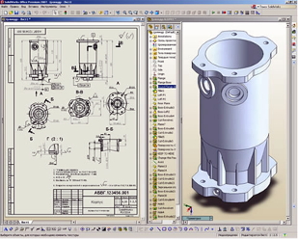
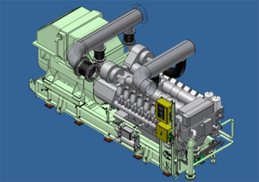
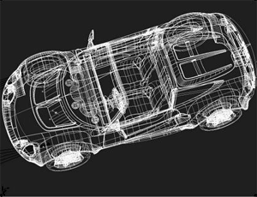
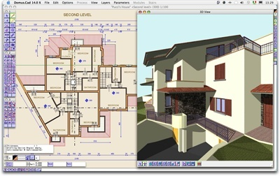
Информационные технологии
Системы автоматизированного проектирования (САПР)

Slide 12
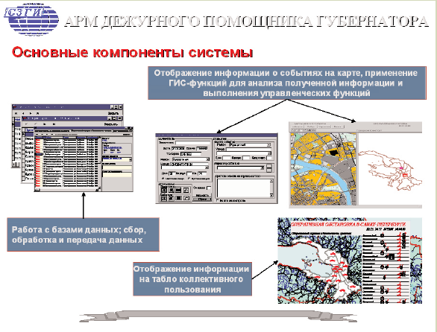
Информационные технологии
Геоинформационные системы

Slide 13
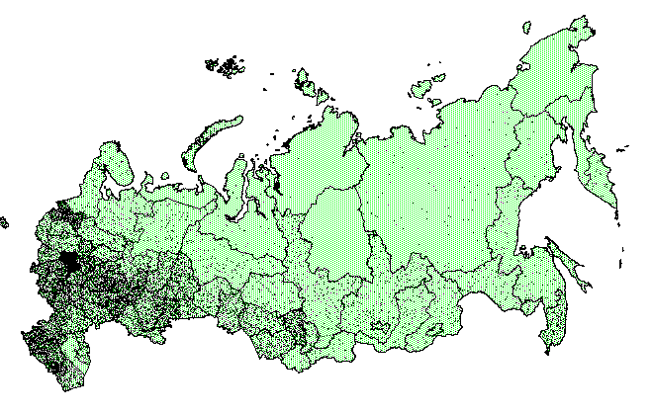
Информационные технологии
Плотность населения в России
http://www.infokart.ru/wp-content/uploads/2009/10/density.gif

Slide 14
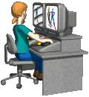

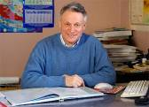




Информационные технологии
Дистанционное обучение
  самостоятельная работа
  письменные задания
  выездные школы, работа с тьютором (наставником)
  консультации по Интернету, видеоконференции
серверы
базы данных
тьютор
Интернет
www.intuit.ru

Slide 15
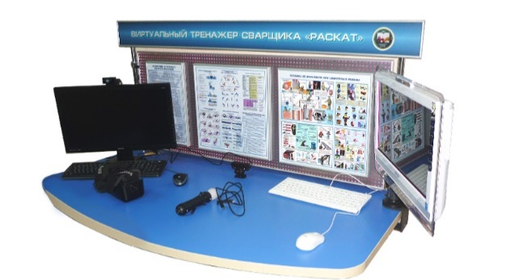
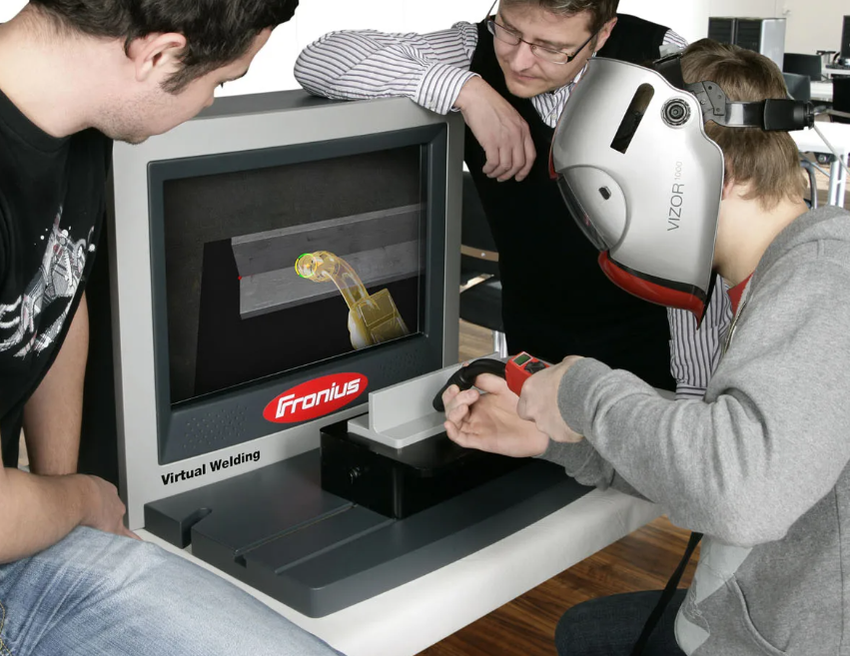
Компьютерные тренажеры
Информационные технологии
Тренажер виртуальной сварки
Преимущества виртуальной сварки по сравнению с механическим:
Экономически эффективный. Не требует затрат на расходные материалы.
Безопасный. Нет возможности получения физических травм во время работы с оборудованием.
Экологичный. Не оказывающий вредного влияния на человека и окружающую среду.
Высокоэффективный. Виртуальный инструктор, корректирующий действия ученика.
Моделирование ситуаций
сварное соединение;
положение заготовки;
выбор диаметра электрода, проволоки;
регулировка тока, скорости подачи проволоки;
https://zarnitza.ru/press-center/blog/trenazher-virtualnoy-svarki/

